Slide 1
Webshop-Evi
Made by Michael Lebon

Slide 2
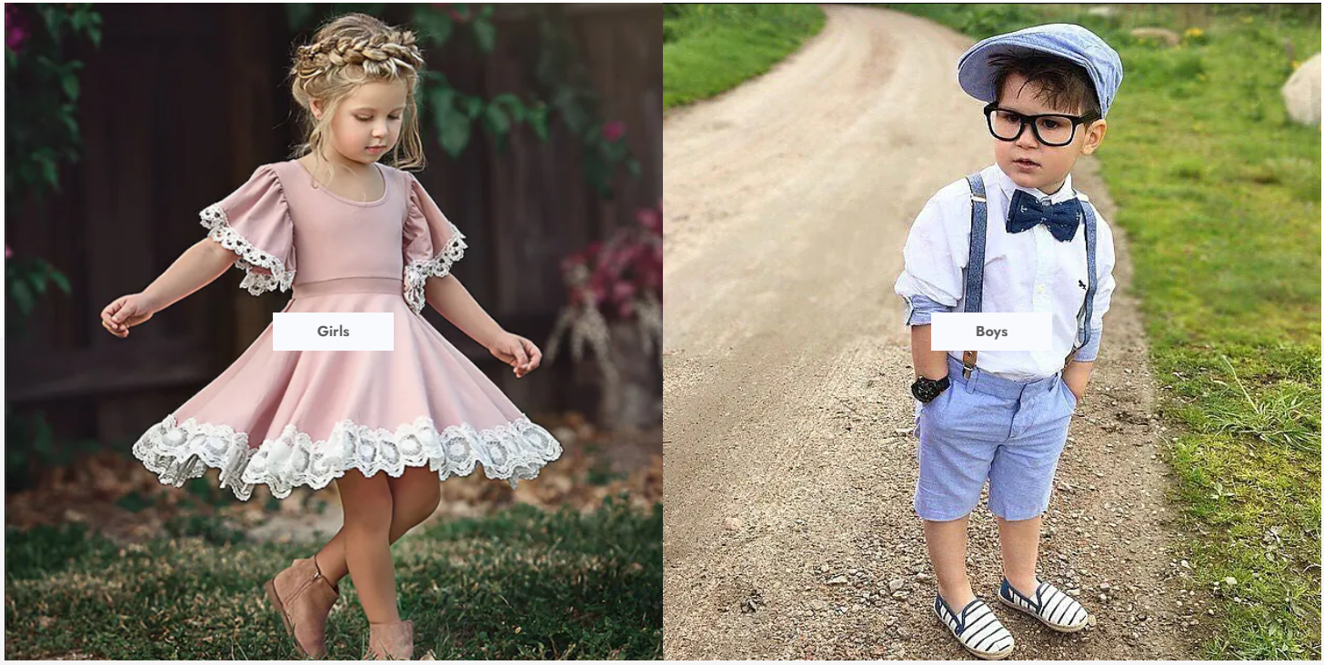
Welcome

Slide 3
Wat over mezelf
Mijn naam is Michael Lebon, ben 32 jaar. Woon voor het moment in menen samen met mijn best maat.
Hier voor altijd in de bouw gewerkt, maar door rug problemen moeten stoppen en zo de kans gekregen om deze opleiding te kunnen volgen. Heb dit altijd zo een opleiding willen volgen maar nooit echt de kans er voor gekregen tot nu. Kende ook niets van programmeren hier voor maar door de zeer goeie opleiding van Tom Vanhoute, heb ik heel veel geleerd en als een raket vooruit geschoten.

Slide 4
Planning
Frontend
Deze werd opgemaakt in bootstrap 5 framework
Backend
Deze werd opgemaakt met Laravel Framework
Andere
Trello
Powerpoint
Facturatie
MySql Database

Slide 5
Overzicht Webshop-Evi
Homepage
Blogs
Shop
Contact
Login icon
Backend
Frontend
Users
Posts
Products
Categories
Brands
Colors
Cloth Size
Genders
Discounts
Settings

Slide 6
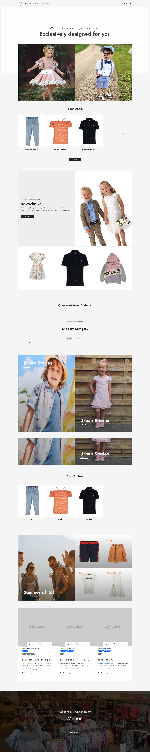
Home Page
Opmaakt Homepage
Best deals
New arrivals
Shop by categories
Best sellers
Blogs

Slide 7
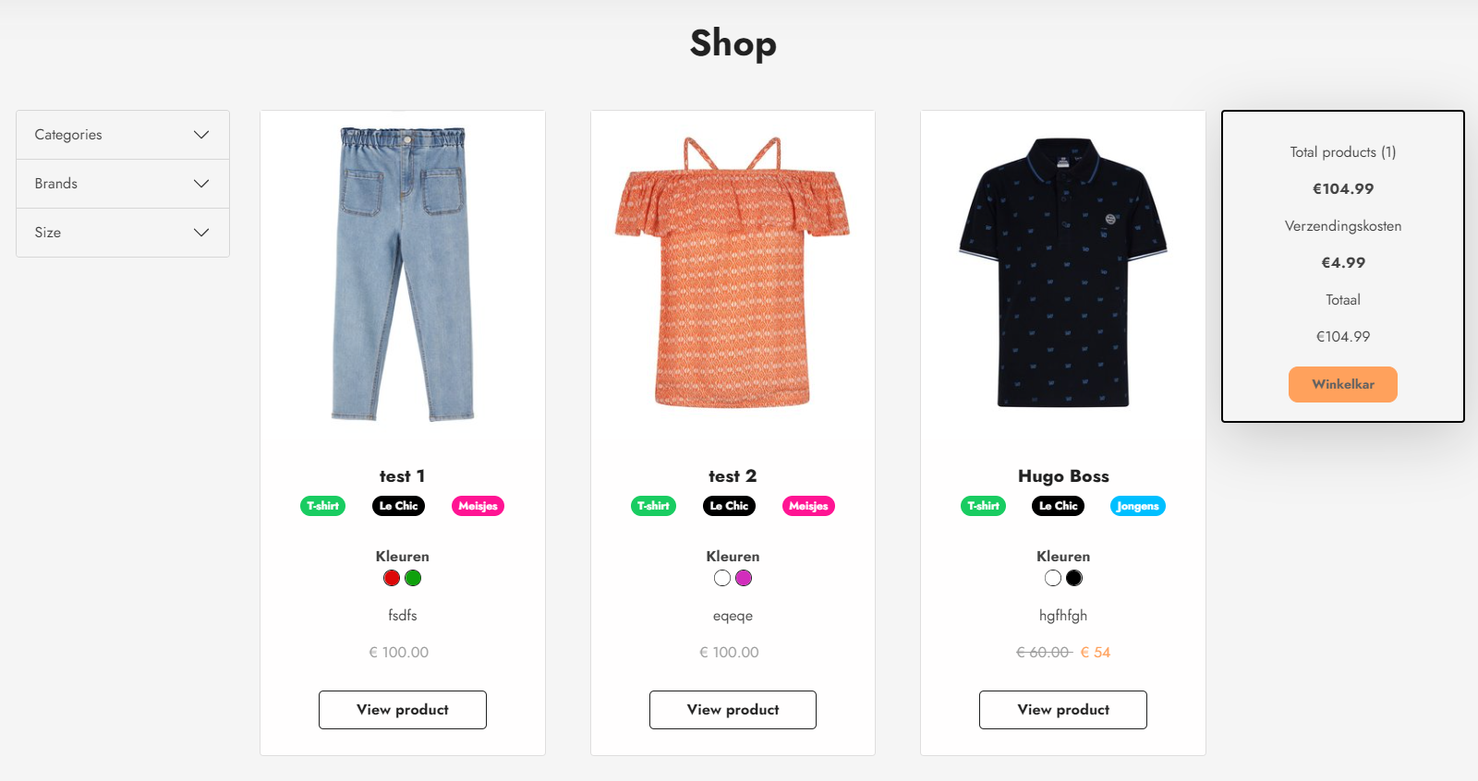
Shop
Filters
Producten
ShoppingCart

Slide 8
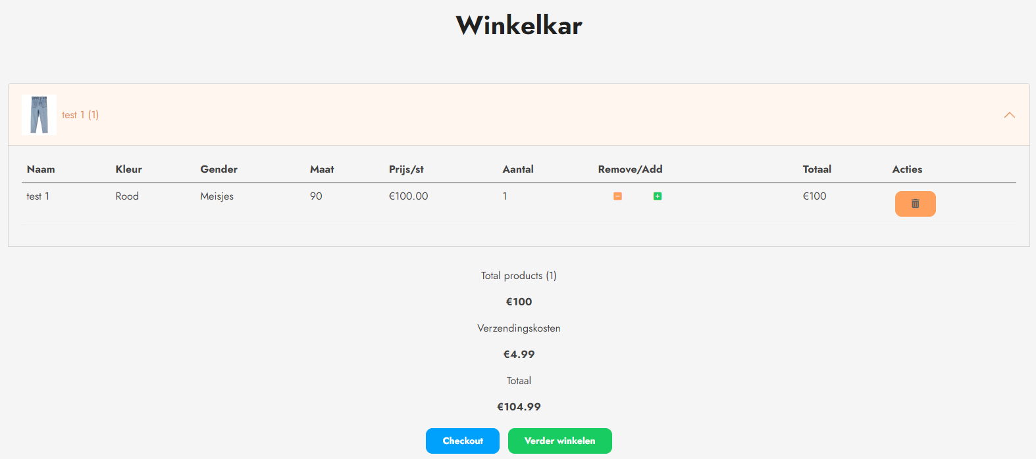
WinkelCart
Producten tonen die toegevoegd zijn
Alle nodig details van het product tonen
Hier kan je ook nog removen of add van producten
Producten verwijderen
Totaal producten in cart
Totaal prijs producten
Verzindingskosten

Slide 9
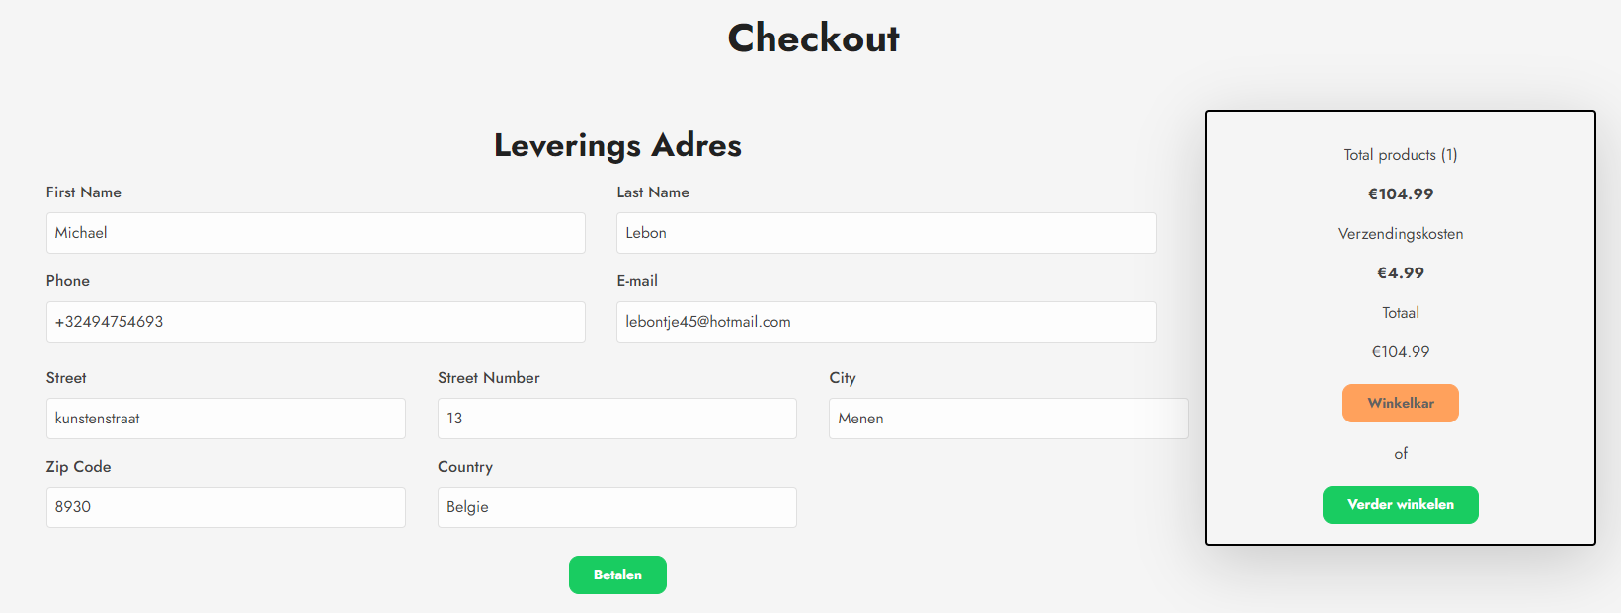
Checkout
Leverings Adres
Hier moet je eerst ingelogd voor zijn als je niet ingelogd bent dan word je verwezen naar de login page
Je kan het adres ook aanpassen moest het voor een ander adres zijn
Winkelkart staat hier ook nog eens om nog altijd te optie te krijgen om verder te winkelen of niet
Als alles inorde is dan kan je op betalen duwen en verder gaan met betalen ( word gedaan met mollie)

Slide 10
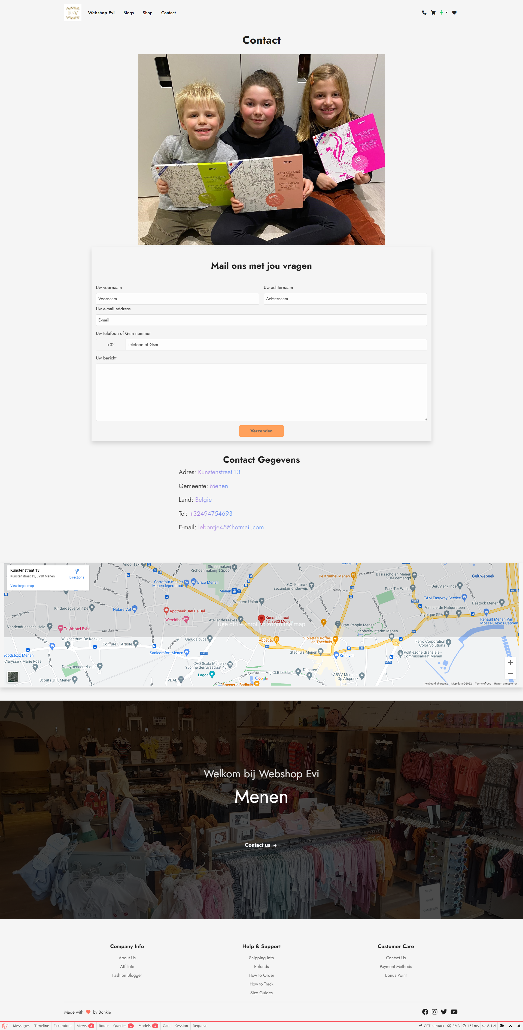
Contact
Contact gegevens
Locatie
Mail kunnen sturen met vragen deze
worden dan opgevangen in mailtrap

Slide 11
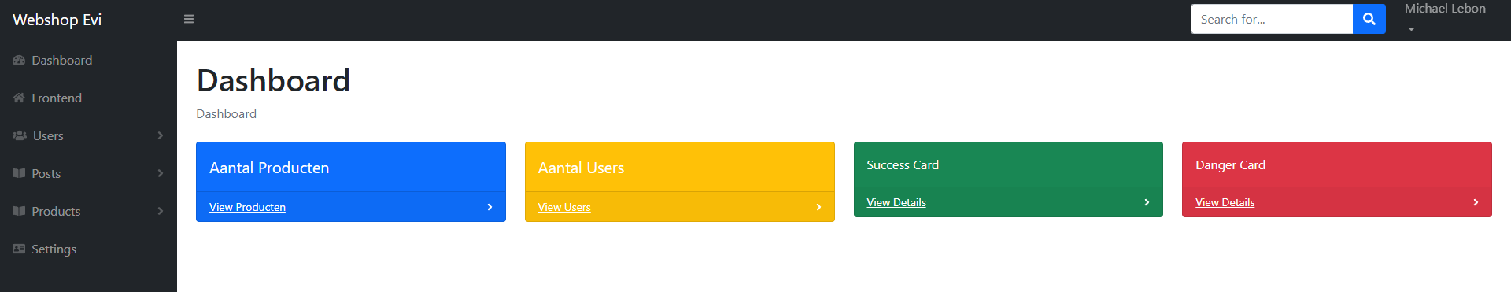
Backend
Frontend
Users
All users
Create user
Posts
All posts
Create post
Products
All products
Create product
Categories
Brands
Colors
Cloth Sizes
Genders
Discounts
Settings

Slide 12
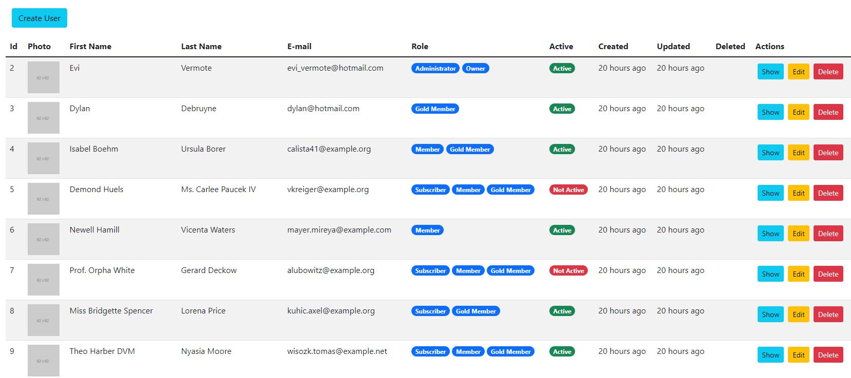
Users
Er zijn meerdere users aanwezig maar alleen de Admin en Owner kunnen deze pagina zien en dingen aanpassen

Slide 13
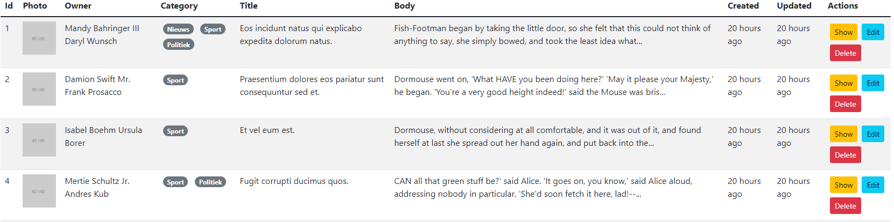
Post
Hier kan je alle posts vinden die aanmaakt waren en je kan er zelf nog posts bijmaken

Slide 14
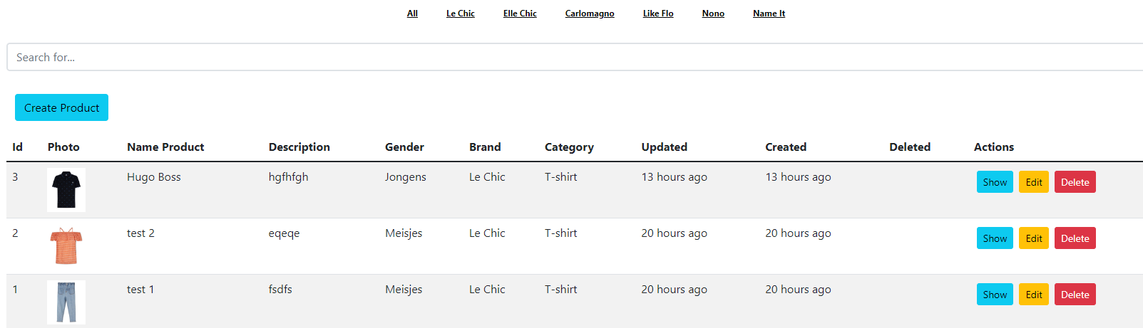
Products
In products kan je alle products opvragen en deze aanpassen
Hier zijn er ook andere paginas waar je details van een product kan toevoegen of aanpassen bv. Categories,brands, enz

Slide 15
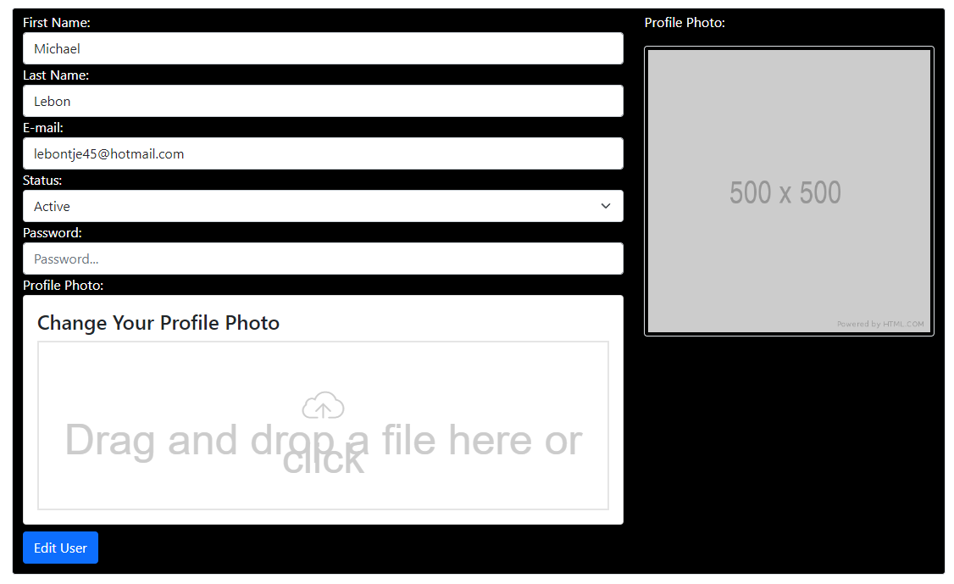
Settings
Deze pagina is bedoelt voor users die hun gegevens willen aanpassen zonder dat ze een admin zijn of owner

Slide 16
Bedankt voor jullie aandacht

